Slide 1
XXI ENCUENTRO DE ECONOMÍA EN S’AGARÓ
El mundo en transición: La complejidad del cambio
18 y 19 de noviembre de 2016
CONSOLIDAR LO ESENCIAL DEL SISTEMA
PYMES
Raphael Nagel, 18 de noviembre de 2016

Slide 2
XXI ENCUENTRO DE ECONOMÍA EN S’AGARÓ
El mundo en transición: La complejidad del cambio
18 y 19 de noviembre de 2016
PYMES
El 99,88% del tejido empresarial en número está constituido por PYMEs
Fuente: Ministerio de Industria, Energía y Turismo

Slide 3
XXI ENCUENTRO DE ECONOMÍA EN S’AGARÓ
El mundo en transición: La complejidad del cambio
18 y 19 de noviembre de 2016
Trabajadores inscritos en la Seguridad Social
Suponen más del 70% del total
PYMEs (de 1 a 249 trabajadores) 7.833.521
Autónomos 1.974.881
Empresas Grandes (más de 249 trabajadores) 4.841.693
Supone el 31% de la población
Total 14.650.095
Fuente: Ministerio de Industria, Energía y Turismo

Slide 4
XXI ENCUENTRO DE ECONOMÍA EN S’AGARÓ
El mundo en transición: La complejidad del cambio
18 y 19 de noviembre de 2016
Plazos de pago en Europa Occidental 2014 en días
GIIPS (Grecia, Irlanda, Italia, Portugal, España) 81,3
Benelux 51,9
Francia 50,5
Gran Bretaña 39,9
Escandinavia 35,0
Austria 32,5
Alemania 28,2
Fuente: Credit Reform

Slide 5
XXI ENCUENTRO DE ECONOMÍA EN S’AGARÓ
El mundo en transición: La complejidad del cambio
18 y 19 de noviembre de 2016
% Margen EBIT en 2014 en las empresas de Europa Occidental en %
Suponen casi el 55%
del total
Margen negativo 25,3%
Margen hasta el 5% 29,3%
Margen hasta el 10% 14,8%
Margen hasta el 25% 15,8%
Margen superior al 25% 14,7%
Fuente: Credit Reform

Slide 6
XXI ENCUENTRO DE ECONOMÍA EN S’AGARÓ
El mundo en transición: La complejidad del cambio
18 y 19 de noviembre de 2016
Insolvencias en empresas de Europa Occidental en número de 2010 a 2014
Año 2010 174.463 insolvencias
Año 2011 173.219 insolvencias
Año 2012 188.076 insolvencias
Año 2013 189.855 insolvencias
Año 2014 179.662 insolvencias
Fuente: Credit Reform

Slide 7
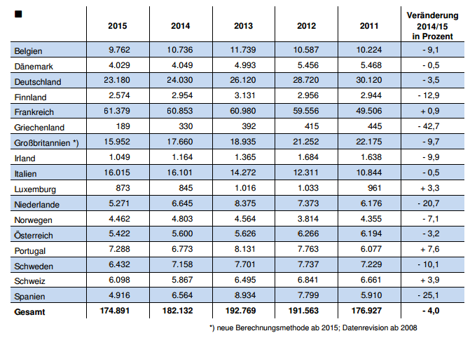
XXI ENCUENTRO DE ECONOMÍA EN S’AGARÓ
El mundo en transición: La complejidad del cambio
18 y 19 de noviembre de 2016
Comparativa de concursos de empresas europeas
Fuente: Credit Reform

Slide 8
XXI ENCUENTRO DE ECONOMÍA EN S’AGARÓ
El mundo en transición: La complejidad del cambio
18 y 19 de noviembre de 2016
Conclusiones
Es necesario:
Reducción de los plazos de cobro
Aumentar márgenes
Ampliar los Fondos Propios
Crear vías de Financiación alternativas
(crowfunding, direct lending, joint venture, etc)
Reducción de la tributación

Slide 9
XXI ENCUENTRO DE ECONOMÍA EN S’AGARÓ
El mundo en transición: La complejidad del cambio
18 y 19 de noviembre de 2016
Riesgos
CONCURSOS 90% LIQUIDACIÓN
PÉRDIDAS DE BIENES FAMILIARES
ECONOMÍA SUMERGIDA

Slide 10
“We offer dedicated and innovative solutions to your needs”
MUCHAS GRACIAS
Raphael Nagel
Partner
EXANTE Merchant Bankers Av. Diagonal 539, 1º 1ª 08029 Barcelona - Spain
Teléfono: +34 93 521 23 52
Web: www.exante.es

